Slide 1
Дыхательная гимнастика
Подготовила:
Инструктор по
Физической культуре
Герасина Д.А.

Slide 4
Надуваем шар с тобой, Надуваем шар большой. Он красивый – просто АХ! Ой, совсем надулся – Бах!

Slide 5
«Ветерок»
Родитель – ветерок, ребёнок – листик. Подуйте на листик и он улетит с коврика. И наоборот: ребёнок – ветерок выдувает вас с коврика (этот метод можно использовать, чтобы сдувать ребёнка утром с кровати)
Варианты: ветерок у окошка. Подуйте на шторы, чтобы они заколыхались.

Slide 6
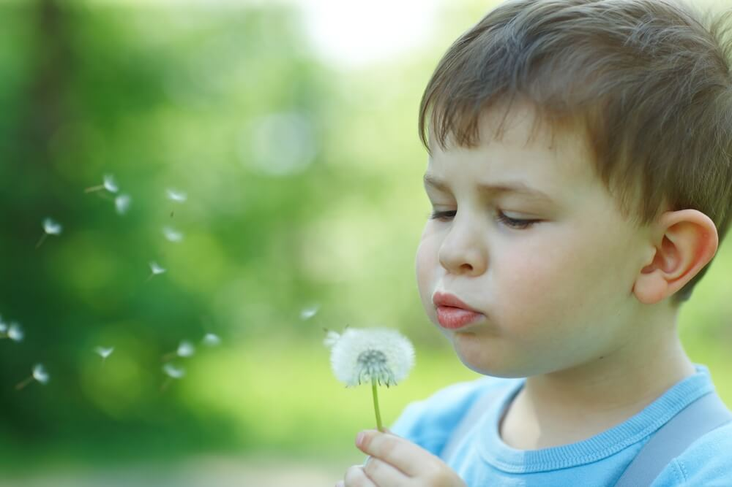
«В цветнике»
Ребёнок стоит и носом втягивает максимально много воздуха, словно нюхает. После этого он имитирует попытку сдуть с одуванчика все пушинки

